Slide 1
( القوانين الصفية )
أجلس جلسة صحيحة .
الالتزام بالهدوء .
أرفع يدي عند المشاركة.
أحترم الآخرين .
أستمع لشرح معلمتي .
أحافظ على نظافة المكان .
اعداد : أ/ نوره الأكلبي...

Slide 2
( مـسـألـة الـيـوم )
عمر محمد مثلا عمر سعود، و عمر محمد نصف عمر طلال. إذا كان عمر سعود ٨ سنوات، فما عمر كلِّ من محمد وطلال؟ اشرح إجابتك.
اعداد : أ/ نوره الأكلبي...

Slide 3
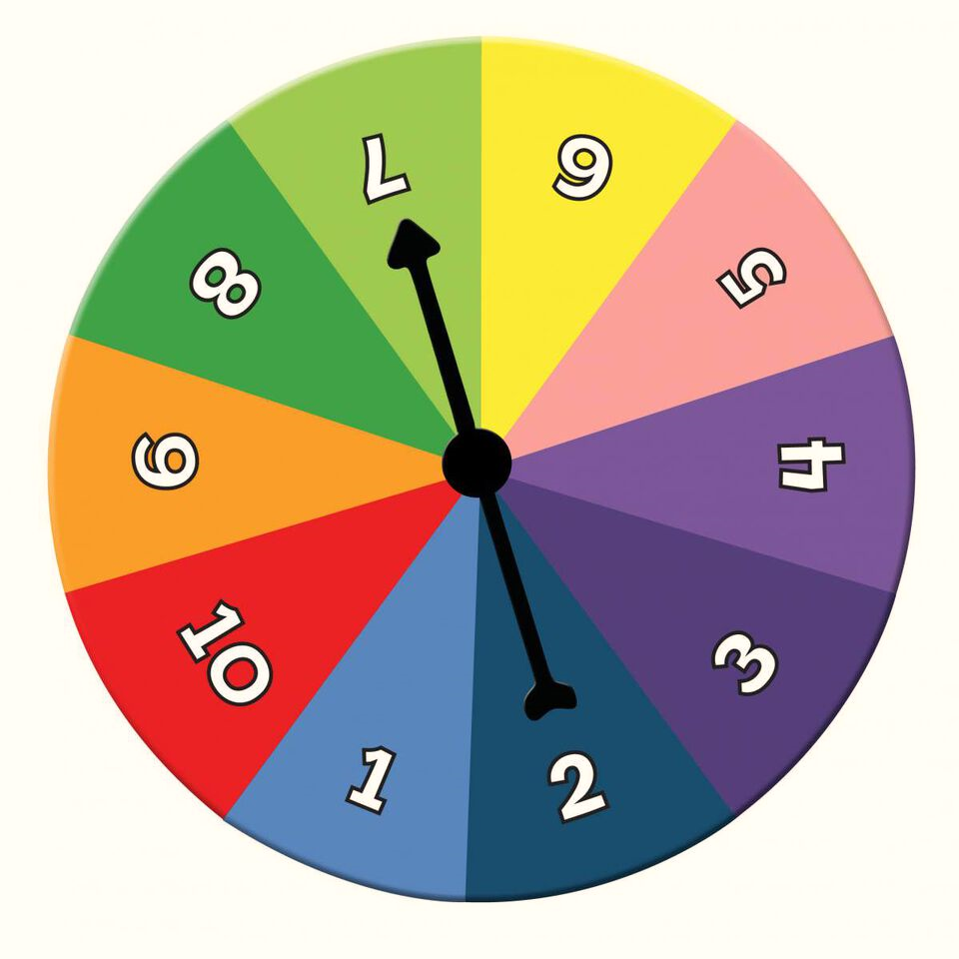
نـــــشــــاط
باستعمال القرص الدوار أكون ثلاثة أعداد كل منها مكون من رقمين .
أكتب جملة تبين العدد المكون بوصفة مجموع عددين .
استعمل مضاعفات العشرة وعددًا مكون من رقم واحد مثل : 34 = 30 + 4
كيف تساعدنا مضاعفات العشرة بالإضافة الى الآحاد على الضرب ذهنياً ؟
اعداد : أ/ نوره الأكلبي...

Slide 4
3-2 : خَـاصـيَّةُ الـتَّـوزيـعِ .
تـــشـــويـــــقــــه
اعداد : أ/ نوره الأكلبي...

Slide 5
3-2 : خَـاصـيَّةُ الـتَّـوزيـعِ .
فِكْرَةُ الدَّرْس:
أستعملُ خاصيَّةَ التَّوزيعِ لأضربَ ذهنيًا.
الْمُفْرَدَاتُ :
خَـاصـيَّةُ الـتَّـوزيـعِ .
اعداد : أ/ نوره الأكلبي ... صفحة 82

Slide 6
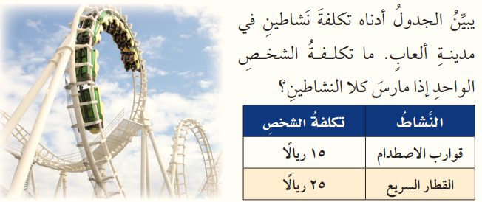
3-2 : خَـاصـيَّةُ الـتَّـوزيـعِ .
اْســتــعِــــدَّ :
فِكْرَةُ الدَّرْس:
أستعملُ خاصيَّةَ التَّوزيعِ لأضربَ ذهنيًا.
الْمُفْرَدَاتُ :
خَـاصـيَّةُ الـتَّـوزيـعِ .
اعداد : أ/ نوره الأكلبي ... صفحة 82

Slide 7
3-2 : خَـاصـيَّةُ الـتَّـوزيـعِ .
فِكْرَةُ الدَّرْس:
أستعملُ خاصيَّةَ التَّوزيعِ لأضربَ ذهنيًا.
الْمُفْرَدَاتُ :
خَـاصـيَّةُ الـتَّـوزيـعِ .
اعداد : أ/ نوره الأكلبي ... صفحة 82

Slide 8
3-2 : خَـاصـيَّةُ الـتَّـوزيـعِ .
فِكْرَةُ الدَّرْس:
أستعملُ خاصيَّةَ التَّوزيعِ لأضربَ ذهنيًا.
الْمُفْرَدَاتُ :
خَـاصـيَّةُ الـتَّـوزيـعِ .
اعداد : أ/ نوره الأكلبي ... صفحة 82

Slide 9
3-2 : خَـاصـيَّةُ الـتَّـوزيـعِ .
مِـثـالٌ : اسـتـعـمـالُ خَـاصـيَّةُ الـتَّـوزيـعِ .
فِكْرَةُ الدَّرْس:
أستعملُ خاصيَّةَ التَّوزيعِ لأضربَ ذهنيًا.
الْمُفْرَدَاتُ :
خَـاصـيَّةُ الـتَّـوزيـعِ .
اعداد : أ/ نوره الأكلبي ... صفحة 83

Slide 10
3-2 : خَـاصـيَّةُ الـتَّـوزيـعِ .
مِـثـالٌ : الـضَّـربٌ ذِهـنـيًّا .
اعداد : أ/ نوره الأكلبي ... صفحة 83

Slide 11
تــــأكَّــــدْ
اعداد : أ/ نوره الأكلبي ... صفحة 83

Slide 12
تــــأكَّــــدْ
اعداد : أ/ نوره الأكلبي ... صفحة 83

Slide 13
تــــأكَّــــدْ
اعداد : أ/ نوره الأكلبي ... صفحة 83

Slide 14
تَدَرَّبْ وَحلَّ المَسَائِلَ
اعداد : أ/ نوره الأكلبي ... صفحة 84

Slide 15
تَدَرَّبْ وَحلَّ المَسَائِلَ
اعداد : أ/ نوره الأكلبي ... صفحة 84

Slide 16
مسائلُ مهاراتِ التفكيرِ العُليا
اعداد : أ/ نوره الأكلبي ... صفحة 84

Slide 17
تدريب على الاختبار
اعداد : أ/ نوره الأكلبي ... صفحة 85

Slide 18
( نـــشـــاط تـــفـــاعـــلـــي )

Slide 19
حل ورقة العمل

